Slide 1


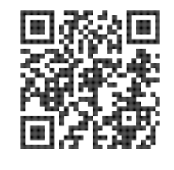
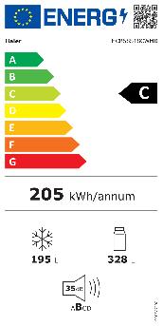
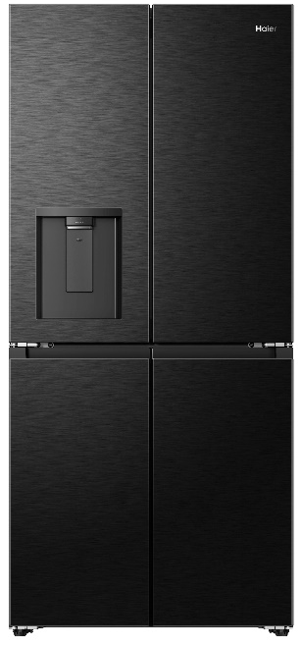
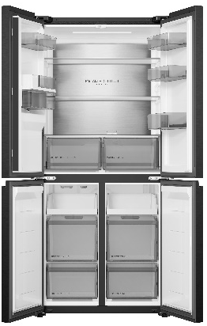
HCR58S18CWMB
Volně stojící čtyřdveřová chladnička, Cube 83 Series 5
Total No Frost, Invertorový kompresor, Active Fresh Zone, Magic Zone, Displej, H-Deo, Zásobník na vodu
Hlavní vlastnosti (Nařízení v přenesené pravomoci: (EU) 2019/2014)
Třída energetické účinnosti C
Celkový čistý objem (l) 523
Čistý objem chladničky/ mrazáku (l) 328/195
Spotřeba energie za den (kWh/24 hod) 0,561
Roční spotřeba energie (kWh/rok) 205
Mrazicí výkon (kg/24 hod) 13
Doba skladování při výpadku proudu (hod) 5
Úroveň emisí hluku šířeného vzduchem (dB(A) re 1 pW) 35
Emisní třída hluku šířeného vzduchem B
Klimatická třída SN - T 10°- 43°C
Hvězdičkové označení ****
Třída energetické účinnosti světla G
Technologie
Invertorový kompresor – tichý a energeticky úsporný chod
Total No Frost – beznámrazová technologie mrazení, kovový panel Multi Air Flow v zadní části zabezpečuje aktivní cirkulaci vzduchu a díky kovovému povrchu rychlejší ochlazení.
Tichý chod pouhých 35 dB(A)
Zásobník na vodu s manuálním plněním (bez připojení) s dávkovačem
Jeden chladící okruh
Funkce Rychlé chlazení, Rychlé mrazení, Dovolená, Eco, Auto nastavení, Dětská pojistka, Stand by – pohotovostní režim
Elektronické ovládání teploty +1 až +7°C chladnička / -16 až -22°C mrazák
Interní dotykový displej na pravém boku; Automatické odmrazování chladničky i mrazáku; Akustický signál otevřených dvířek
Magic Zone – zásuvka se samostatným ovládáním pomocí posuvníku s třemi úrovněmi chlazení:
0 °C – čerstvé maso a ryby, 3 °C – sýry chlazení nápojů, 5 °C – ovoce a zelenina
Active Fresh Zone – zásuvka s 90 % vlhkostí, která je udržována díky HCS filtru v zásuvce. Zachování čerstvosti potravin až 2x déle.
H-Deo – neutralizace nepříjemných pachů pomocí modulu s aktivním uhlím a eliminace bakterií Escherichia coli a Staphylococcus aureus až o 99.9%.
Chladnička
2 +1 skleněné police, 5 přihrádek ve dveřích, Zásobník na vodu s manuálním plněním
1x Magic Zone, 1x Active Fresh Zone
Mrazák
4 zásuvky, 2 výsuvné police
Konstrukce
Osvětlení LED na stropě chladničky / Integrované madlo / 2 nastavitelné nožičky; 2 kolečka
Beznámrazová technologie Total No Frost
Parametry odpovídají Nařízení v přenesené pravomoci: (EU) 2019/2016
Více informací o výrobku naleznete pod tímto QR kódem
INVERTER
Invertorový kompresor –nízká spotřeba, tichý chod
ACTIVE
FRESH
ZONE
Zásuvka Active Fresh Zone s 90% regulací vlhkosti
MAGIC
ZONE
Zásuvka se samostatnou regulací teploty ve 3 režimech chlazení
LED
LED osvětlení s nízkou spotřebou energie
Logistická data
Kód 34006231
EAN 6901018003059
Barva Černá
Rozměry výrobku v x š x h (mm) 1850 x 830 x 637
Čistá váha výrobku (kg) 97
Rozměry balení v x š x h (mm) 1955 x 892 x 699
Hmotnost s obalem (kg) 107
H-DEO
Neutralizace nepříjemných pachů a bakterií
DÁVKOVAČ
VODY
Zásobník na vodu s dávkovačem

